Slide 1

Сектор за контролу финансирања политичких активности
Контрола финансирања политичких субјеката

Slide 2
Web форме образаца.
Брже и лакше подношење извештаја.
Сигурније чување података.

Slide 3
Обрасци које електронски попуњавају политички субјекти су:
Образац годишњег извештаја о финансирању политичког субјекта И1
Образац евиденције прилога Е1
Образац евиденције имовине Е2
Образац прелиминарни извештај о трошковима изборне кампање И2-П
Образац коначни извештај о трошковима изборне кампање И2-К

Slide 4

Политички субјекат који први пут приступа систему за електронско подношење

Slide 5
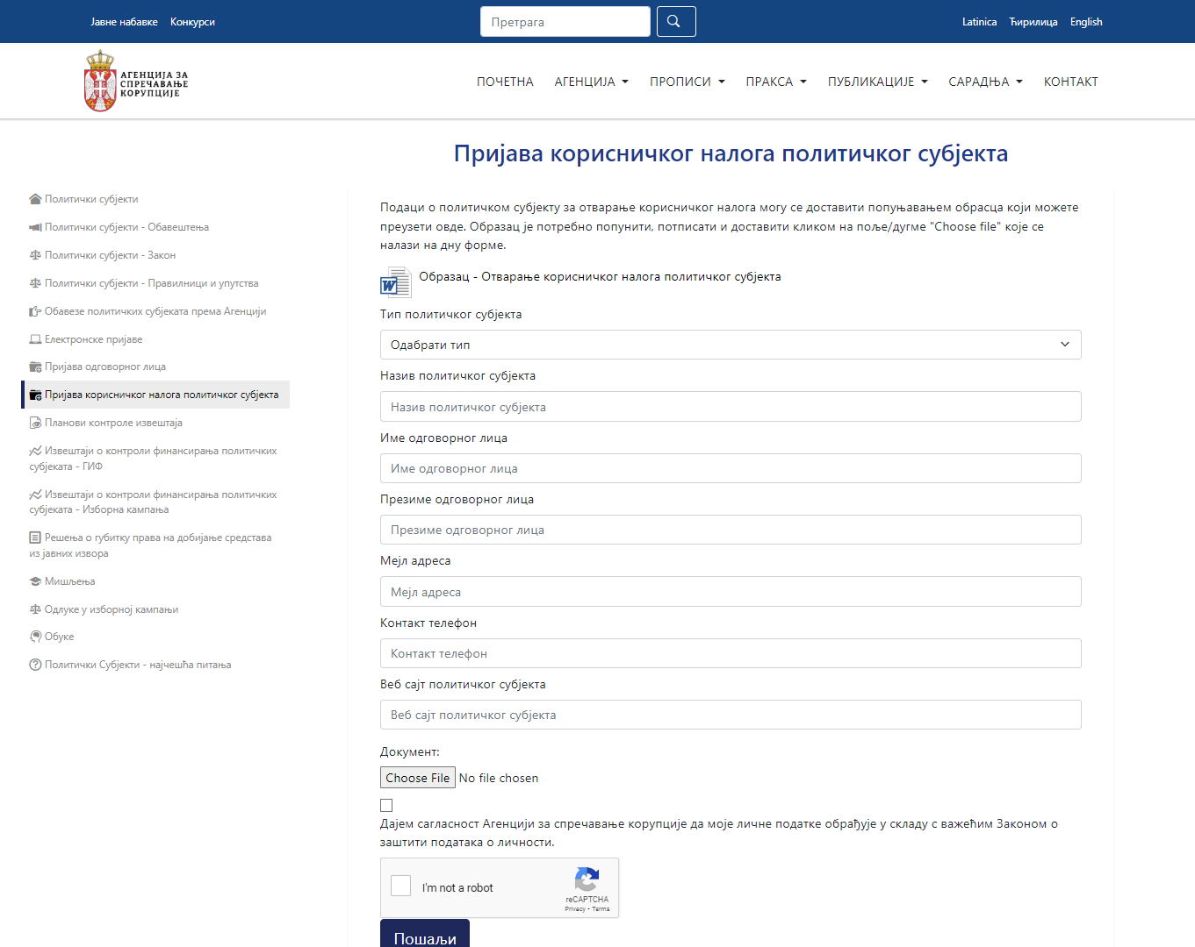
WEB
Регистрација корисничког налога

Slide 6
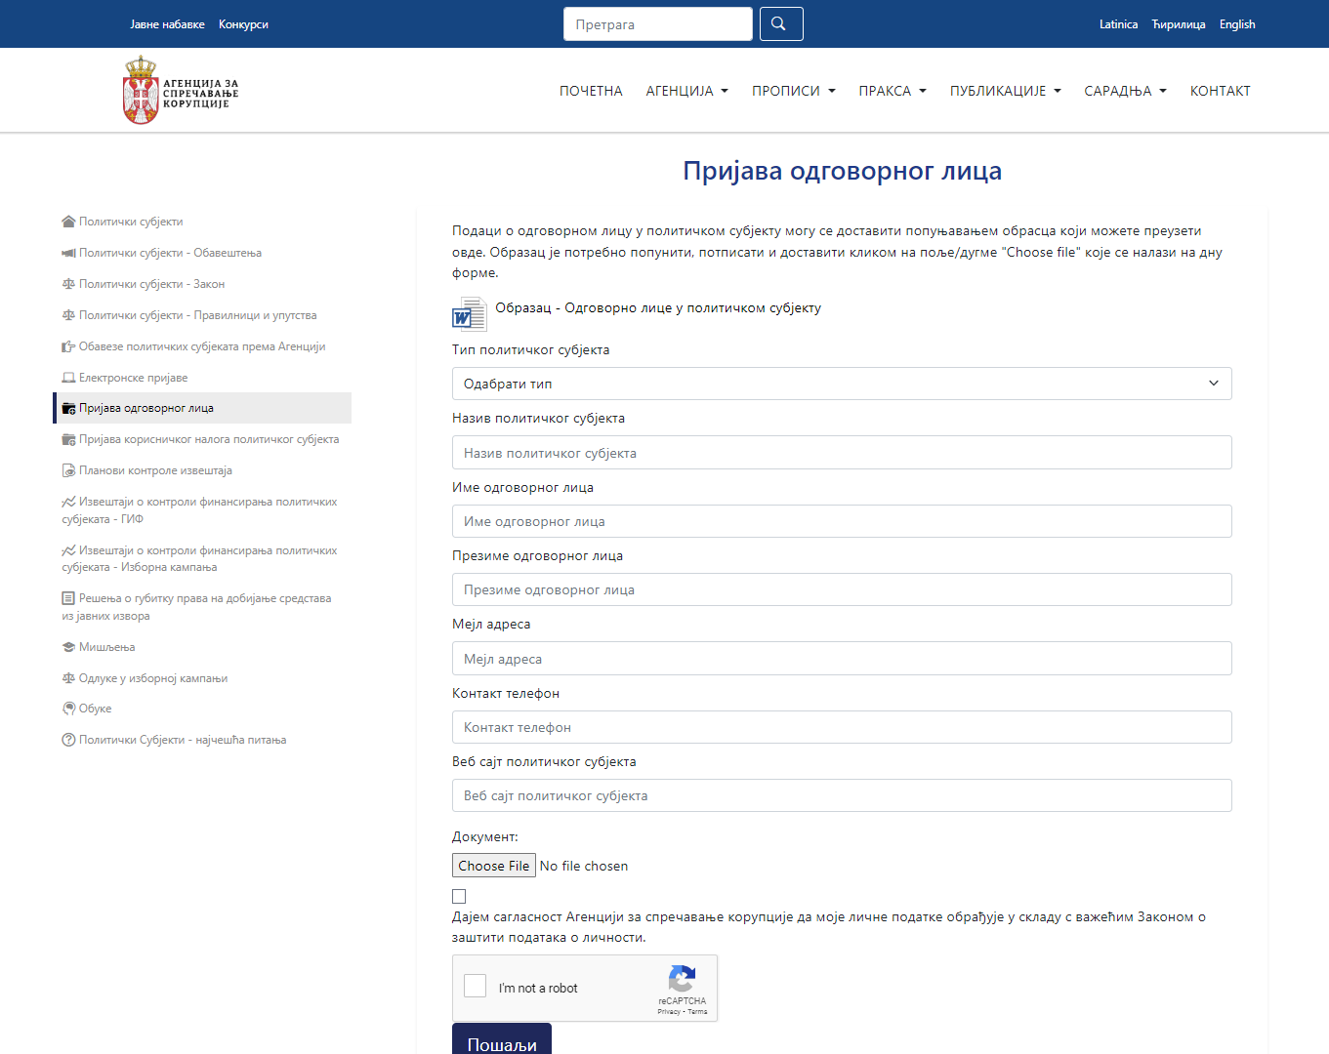
Web
Пријава одговорног лица

Slide 7
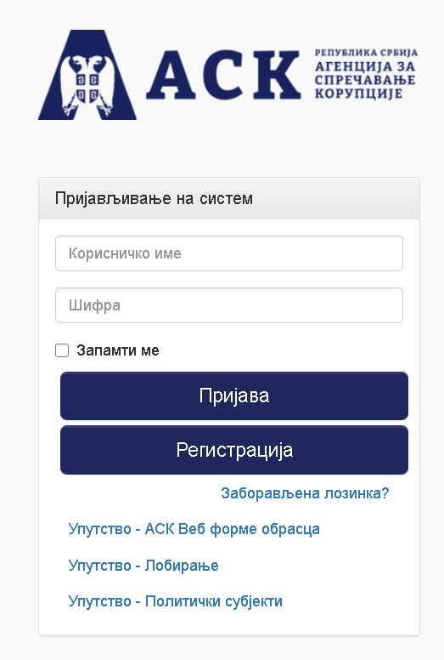
Пријављивање на систем
Упутство- Политичким субјектима за пријаву на систем

Slide 8
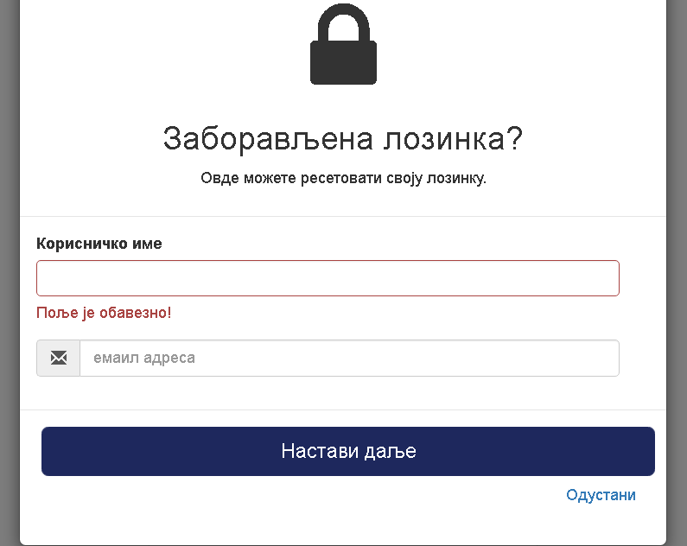
Заборављена лозинка
кликом на Заборављена лозинка отвара се нови прозор са пољима за унос података (Корисничко име и „e-mail“ адреса), систем аутоматски генерише нову лозинку и прослеђује на „e-mail) који je достављен приликом отварања корисничког налога.

Slide 9
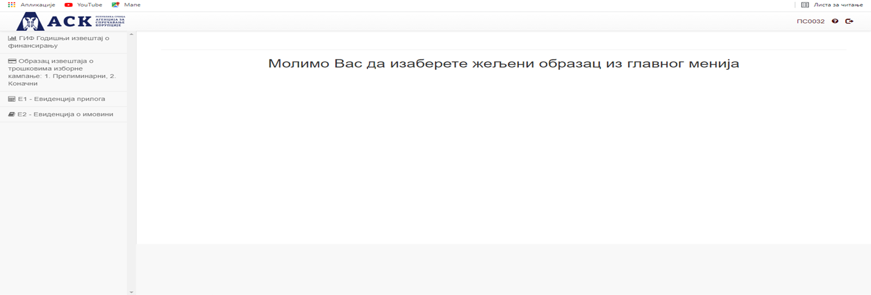
Обрасци које подносе политички субјект
И-1, Е-1, Е-2, И2-П, И2-К

Slide 10

Обрасци које подносе политички субјекти
Контрола уноса јединственог матичног броја физичких лица (у свим деловима образаца где је одабран унос података за физичка лица)
Контрола уноса матичног броја за домаћа правна лица (у свим деловима образаца где је одабран унос података за правна лица након унетог матичног броја могуће је проверити исправност и превући податке из Агенције за привредне регистре)
Омогућен је одабир страног правног лица и унос доступних података, кликом на квадратић Страно лице:
Електронски потпис на обрасцу (електронски потписан образац се доставља Aгенцији кроз веб форму, након подношења није потребно доставити извештај у папирној форми)
Уз извештај је могуће додати документацију коју такође није потребно доставити у папирној форми, осим на захтев Агенције

Slide 11
Обавезна поља за унос података
Обавезна поља означена су црвеном маркацијом а опциона поља зеленом.
Корисник је у обавези да попуни сва обавезна поља

Slide 12
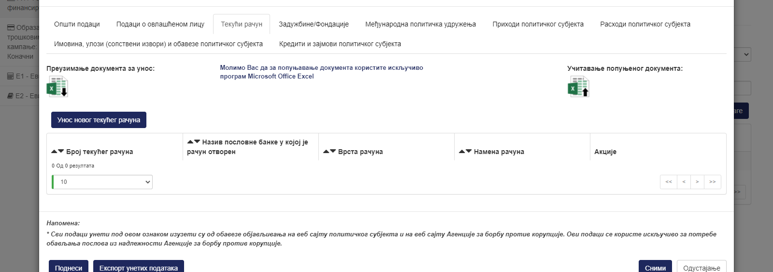
Увоз-унос података из EXCEL-а
Унос и преузимање података из документа у excel формату

Slide 13
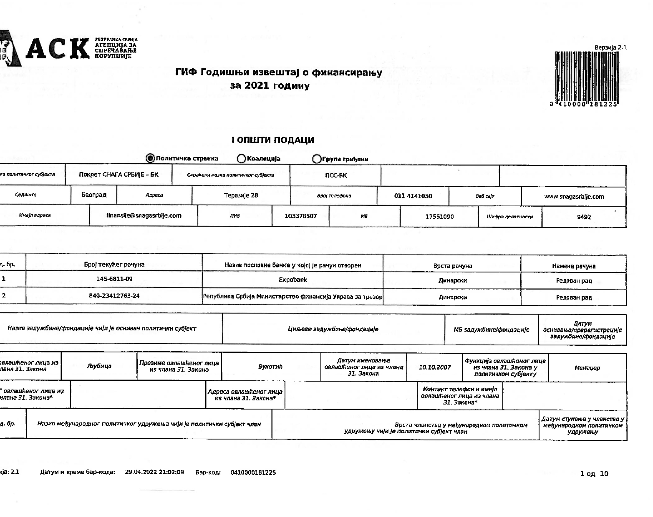
Успешно поднет образац
ПДФ верзија обрасца Годишњег финансијског извештаја

Slide 14
Правилник о евиденцијама и извештајима политичких субјеката
Годишњи извештај о финансирању ГИФ (образац И-1)
Евиденција о прилозима физичких и правних лица (образац Е-1)
Евиденција о имовини (образац Е-2)
Мишљење овлашћеног ревизора на образац И-1
Редовни годишњи финансијски извештај који се подноси АПР-у

Slide 15
Годишњи извештај о финансирању (образац И-1)
Општи подаци
Назив политичког субјекта
Задужбине и фондацијама чији је оснивач политички субјект
Одговорно лице
Члансто у међународним политичким удружењима

Slide 16
ПРИХОДИ ПОЛИТИЧКОГ СУБЈЕКТА
Новчана средства из јавних извора
Услуге и добра из јавних извора (члан 6. Закона)
Прилози физичких лица
Прилози правних лица и међународних пол. удружења
Приходи од чланарина и чланских доприноса
Приходи од имовине политичког субјекта
Други приходи (у складу са прописима о рачуноводству) који нису напред наведени

Slide 17
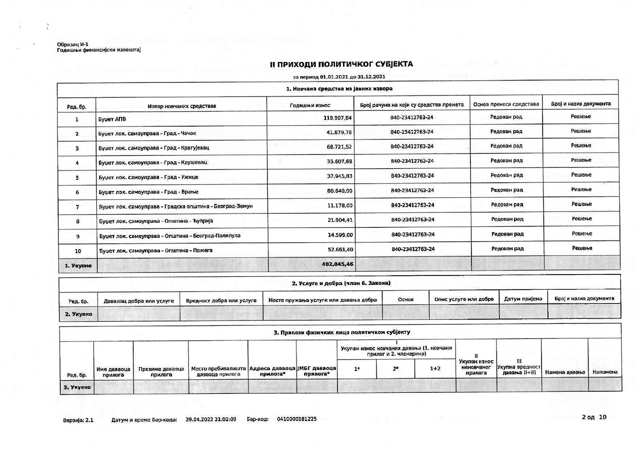

Slide 18
расходи политичког субјекта
Режијски и текући трошкови
Трошкови рекламног материјала и публикација
Трошкови јавних догађаја
Зараде
Tрошкови стручног усавршавања и оспособљавања, међународне сарадње и рада са чланством
Други трошкови (у складу са прописима о рачуноводству) који нису напред наведени

Slide 19
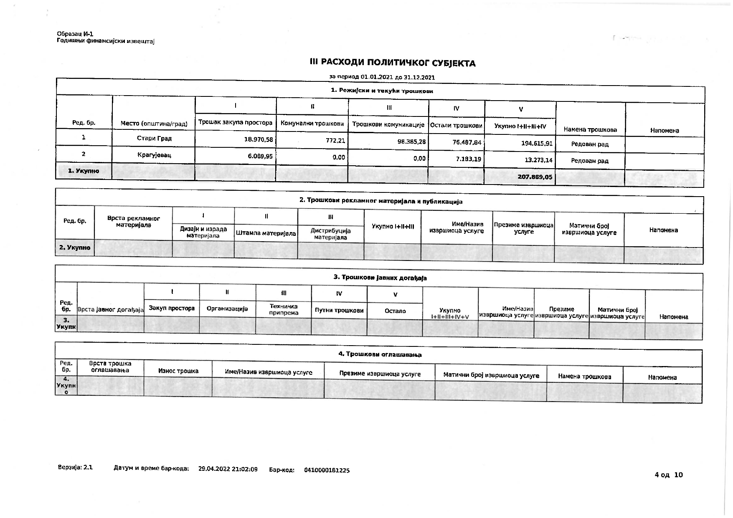

Slide 20
Имовина, улози (сопствени извори) и обавезе
Стална имовина
Обртна имовина
Ванбилансна актива
Улози (сопствени извори)
Дугорочна резервисања и обавезе
Ванбилансна пасива

Slide 21
Кредити и зајмови
Кредити и зајмови политичког субјекта за редован рад и/или изборну кампању који одступају од тржишних услова
Кредити и зајмови политичког субјекта за редован рад и/или изборну кампању одобрени под тржишним условима

Slide 22
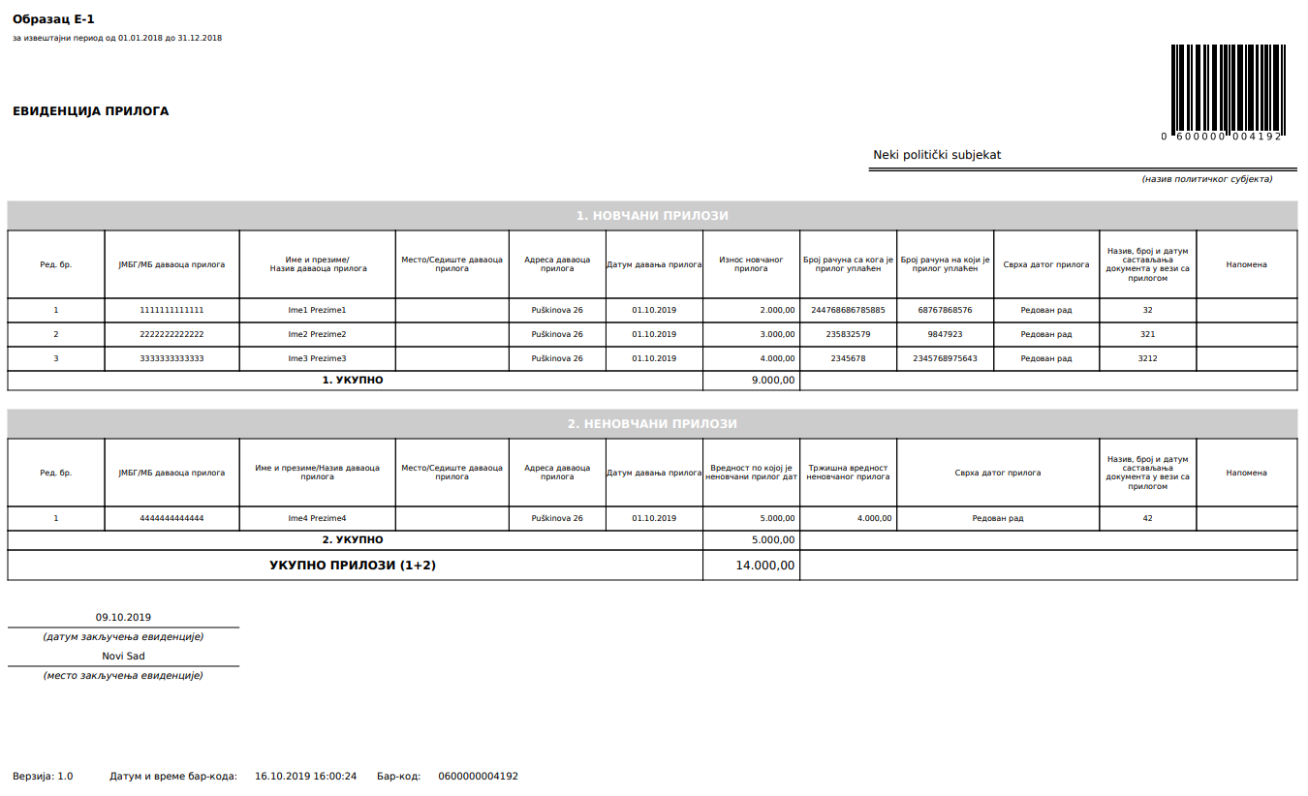
Образац евиденције прилога Е-1
Корисник PDF образац са bar-kodom штампа, потписује и доставља Агенцији

Slide 23
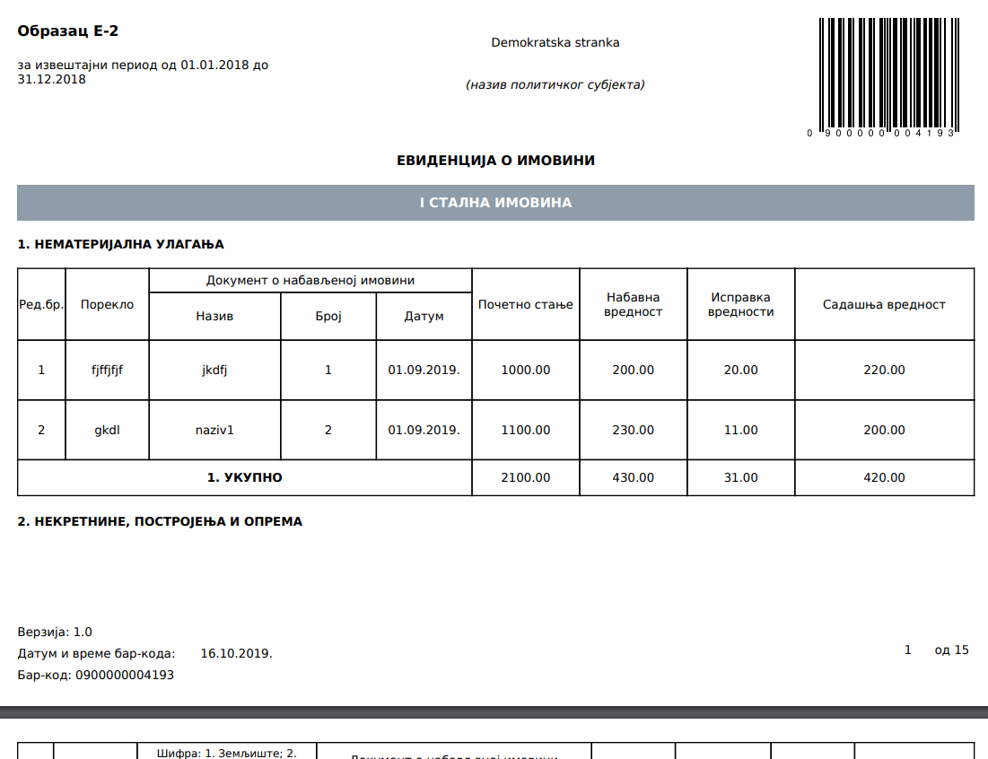
образац Е-2 евиденција о имовини
PDF форма поднетог обрасца Е-2 евиденција о имовини

Slide 24
Прелиминарни извештај о трошковима изборне кампање И2-П
Коначни извештај о трошковима изборне кампање И2-К
Уколико политички субјект већ има отворен кориснички налог, за извештавање о трошковима кампање није потребно отварати нови
Уколико се оснива нова политичка странка, група грађана или коалиција неопходно је да се Агенцији достави захтев за отварање корисничког налога.

Slide 25
Извештај о трошковима изборне кампање (и2-п, и2-к) политичког субјекта садржи:
Опште податке (на који ниво избора се односи извештај, назив политичког субјекта, одговорно лице)
Приходе политичког субјекта у изборној кампањи (Новчана средства из јавних извора, услуге и добра из јавних извора, прилоге физичких и правних лица и сопствена средства)
Кредите и зајмове политичког субјекта у изборној кампањи
Трошкове изборне кампање (трошкови изборног материјала, трошкови јавних догађаја, трошкови оглашавања и остали трошкови изборне кампање)
Изборно јемство

Slide 26
Неусаглашеност података
Формални недостаци извештаја
Различито приказани подаци у ГИФ-у у односу на исказане податке у редовном годишњем ФИ (АПР)
Неприказивање података о свим отвореним текућим рачунима код пословних банака и Управе за Трезор
Различито исказани подаци у обрасцима Е1 и Е2 са исказаним подацима у ГИФ-у
Погрешна класификација исказаних трошкова

Slide 27
Хвала на пажњи !
Контакт:
011/4149110
finansiranje.ps@acas.rs

